Slide 1
§1.3 行列式按行按列展开
一、余子式、代数余子式
二、行列式的按行按列展开法则
对角线法则只适用于二阶与三阶行列式.
本节主要考虑如何用低阶行列式来表示高阶行列式.

Slide 2
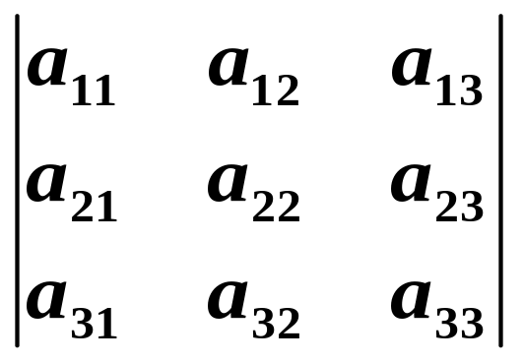
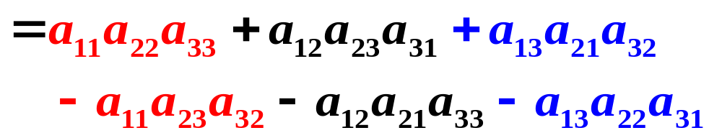
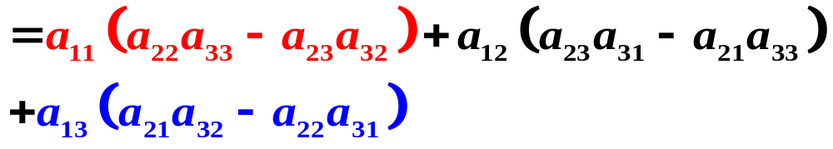
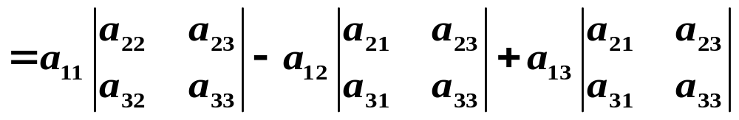
引言
结论 三阶行列式可以用二阶行列式表示.
思考题 任意一个行列式是否都可以用较低阶的行列式表示？

Slide 3
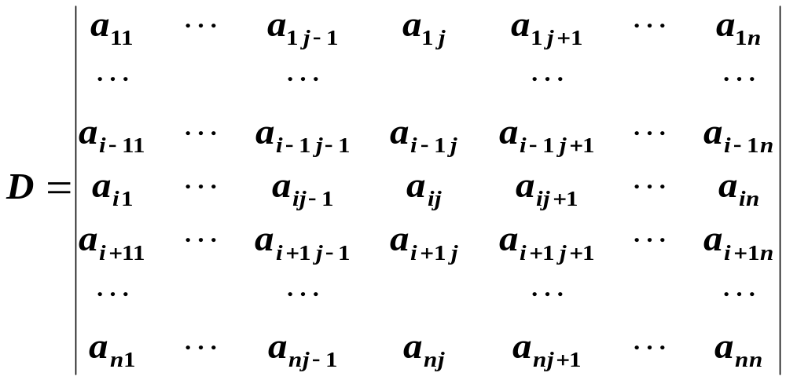
一、余子式与代数余子式

Slide 4
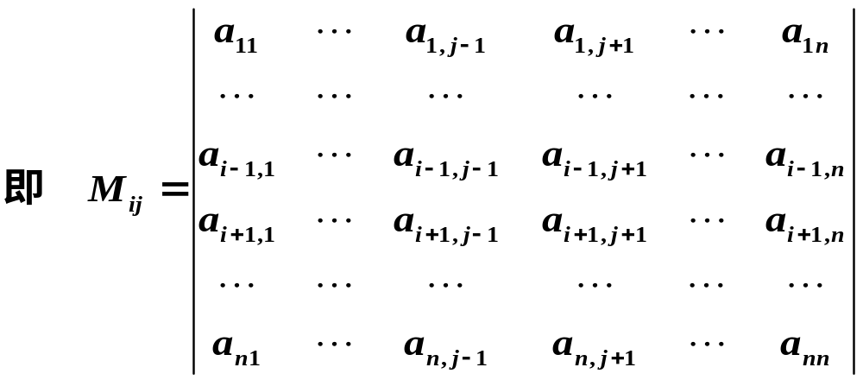
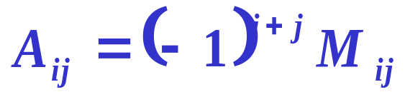

定义 在n阶行列式D=|a_{ij}|中去掉元素a_{ij}所在的第i行第j列后，
剩下的元素按原来的位置组成的n-1阶行列式，称为D中
元素a_{ij}余子式，记为M_{ij}
代数余子式．

Slide 5
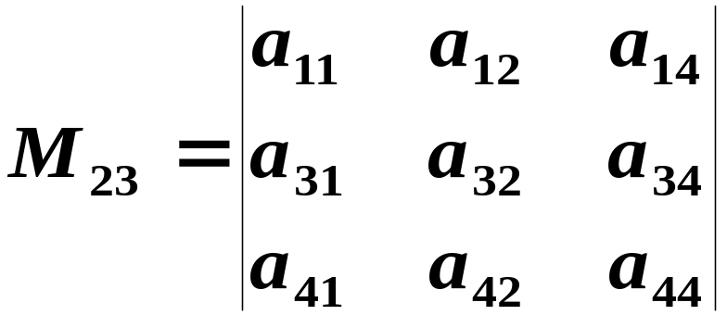
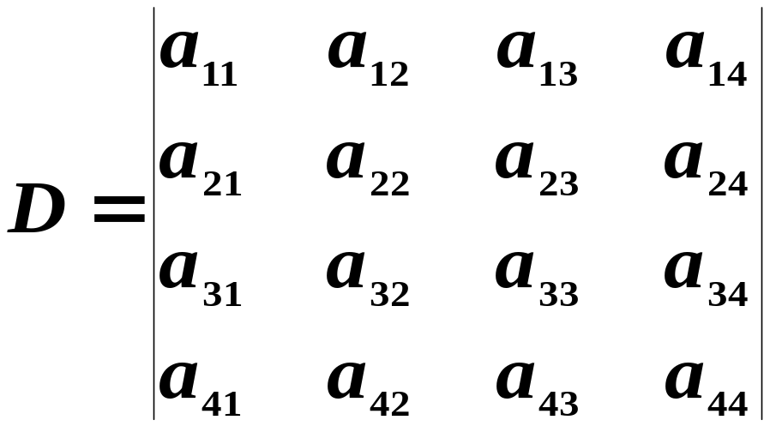
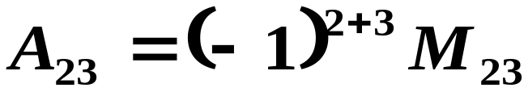

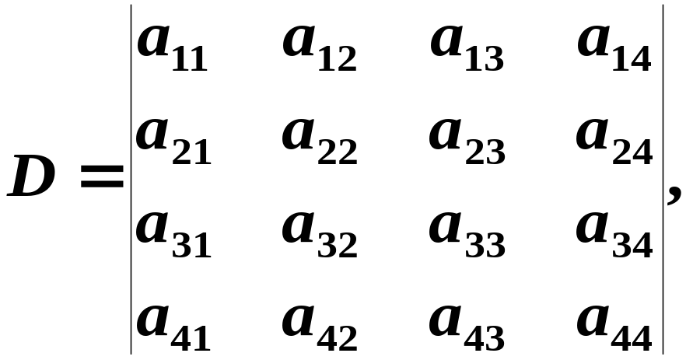
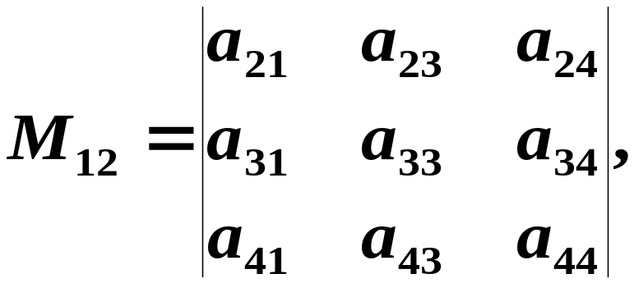
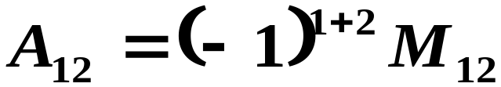

例如, 四阶行列式
行列式的每个元素都分别对应着一个余子式和一个代数余子式

Slide 6


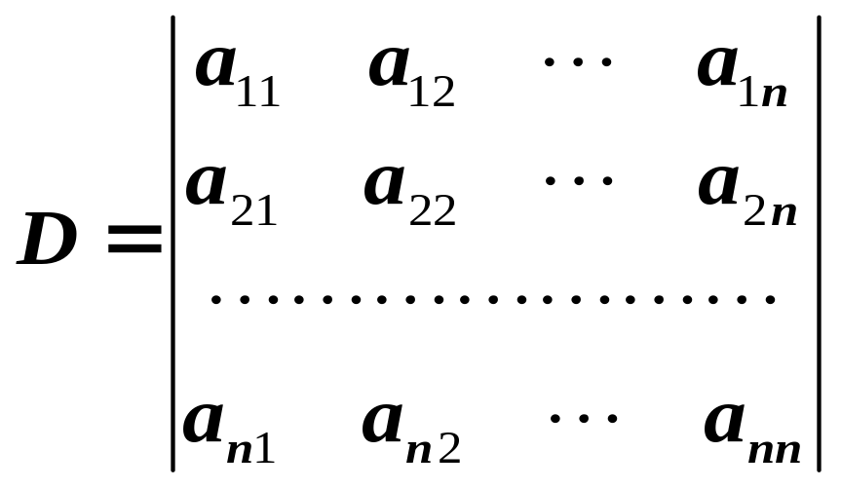
二、行列式按行（列）展开法则
基本思想：降阶原则
定理1 行列式等于它的任一行（列）的各元素与其对应的代数余子式乘积之和，即
按行展开
按列展开

Slide 7
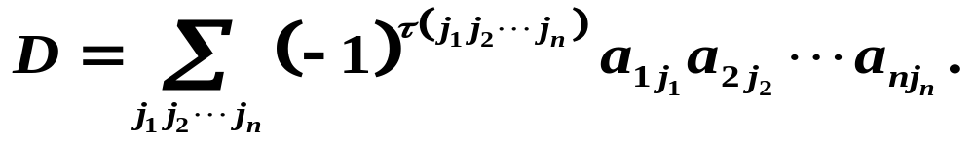
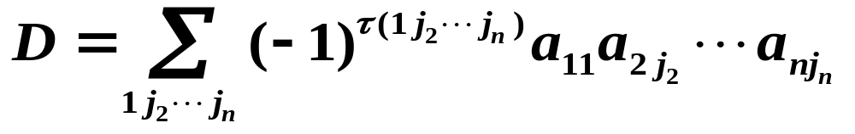
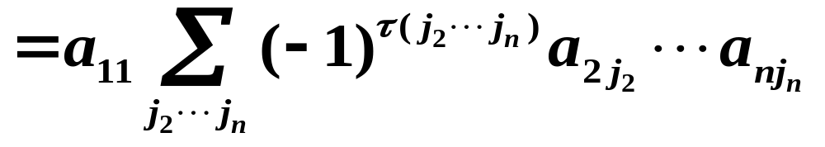
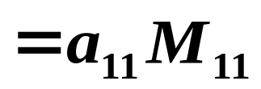
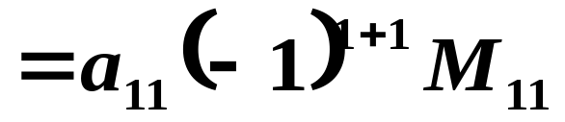
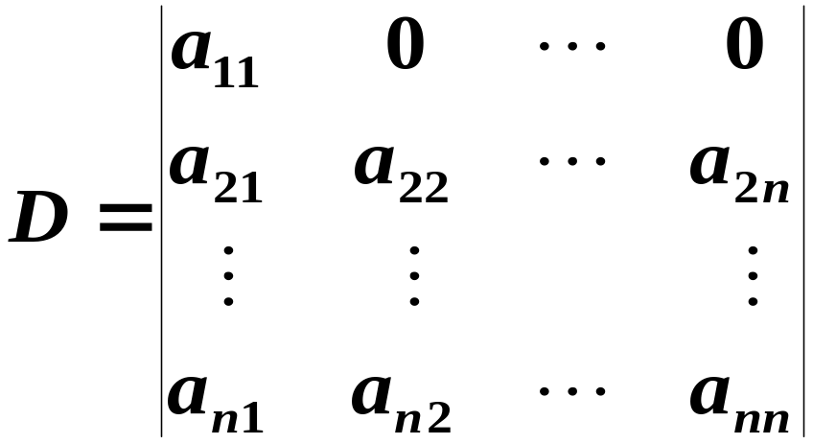
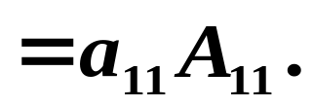
(1)首先讨论D的第一行中的元素除a₁₁外，其余元素均为0 的特殊情形
由定义有

Slide 8
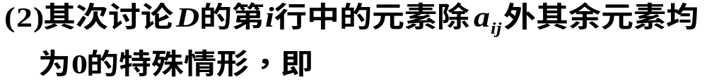
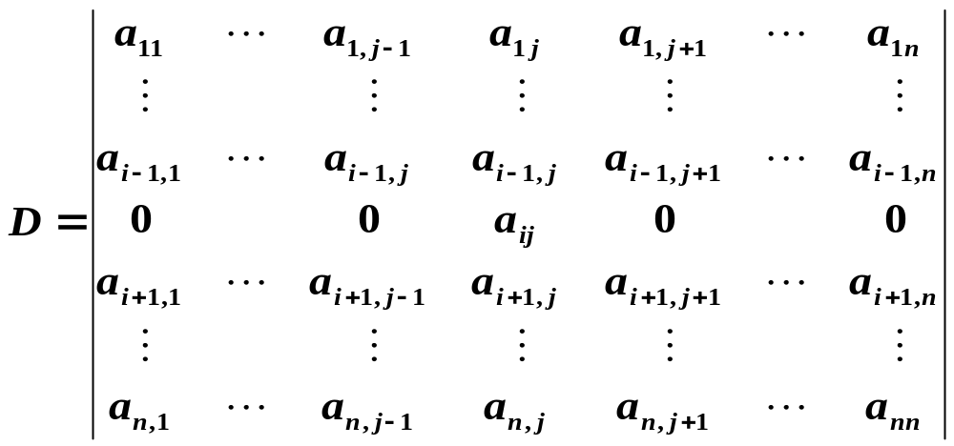


Slide 9
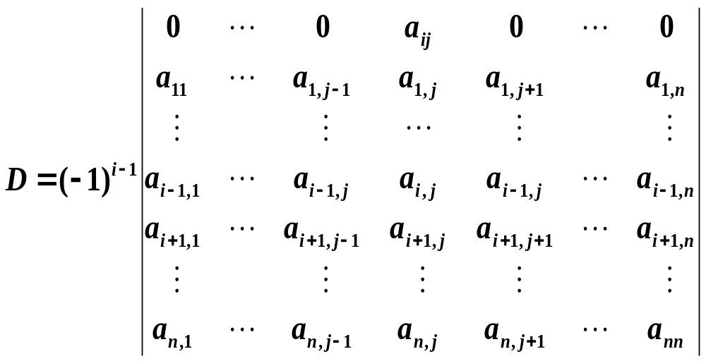

Slide 10
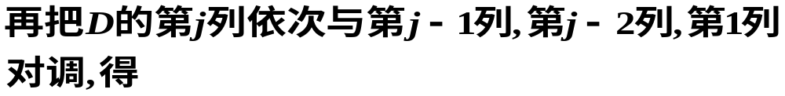
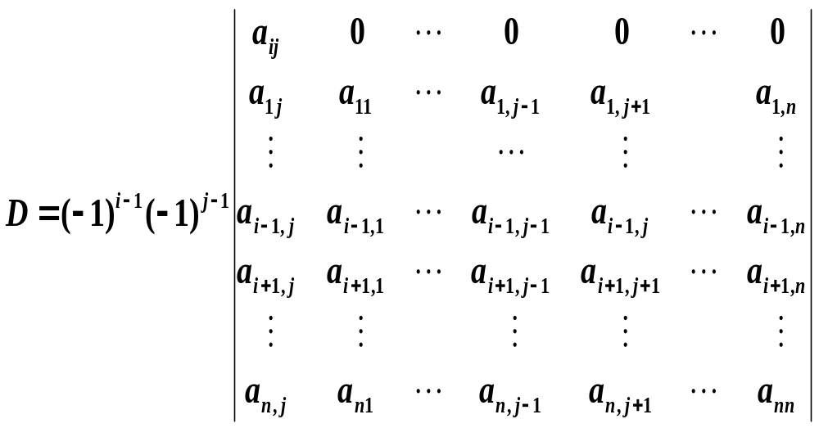


Slide 11
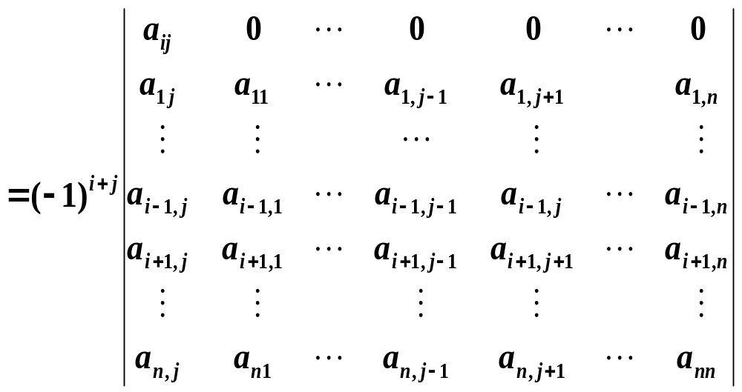

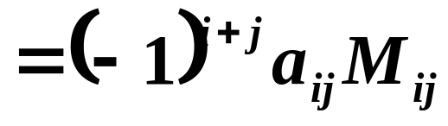
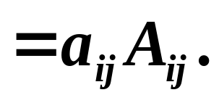

Slide 12
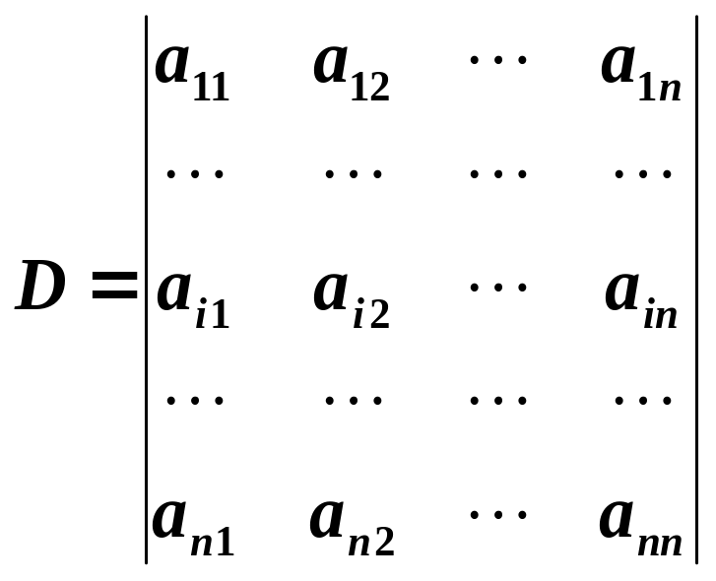
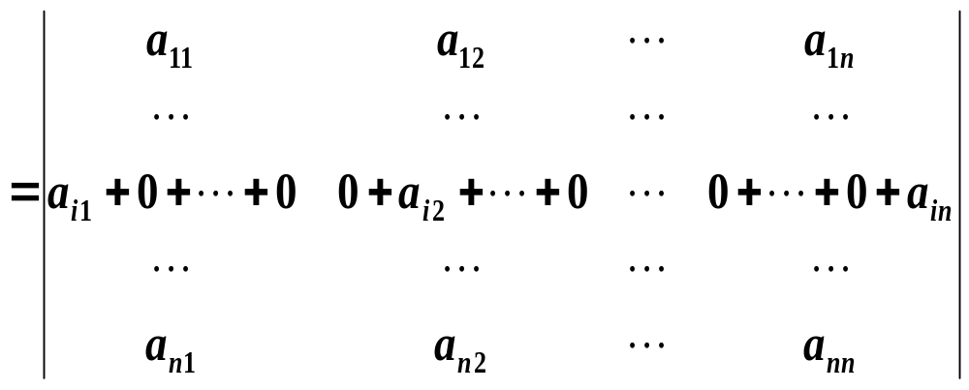
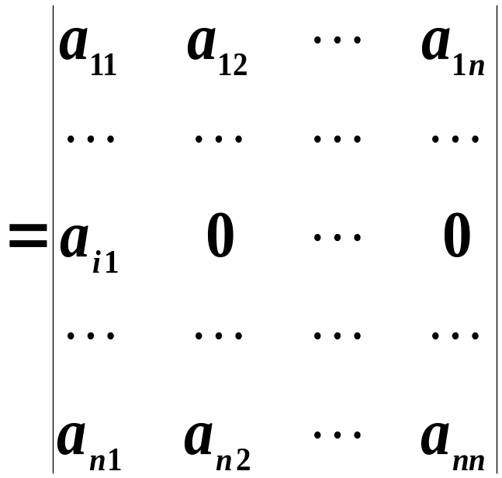
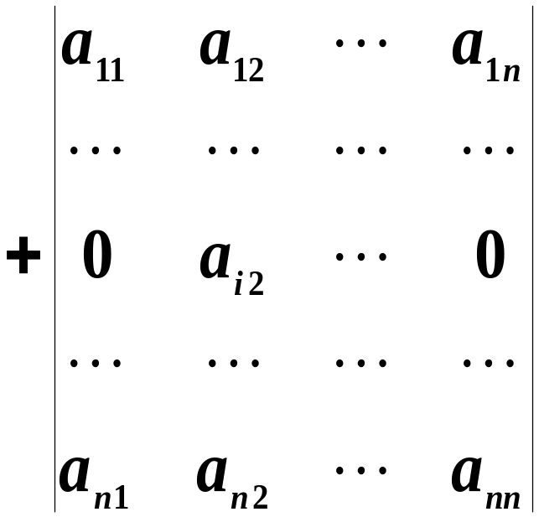
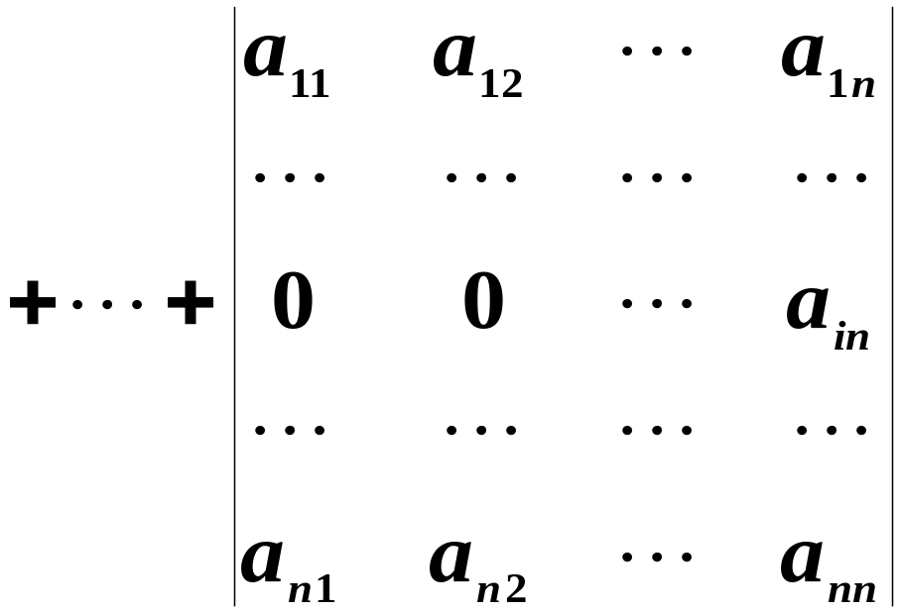
(3)一般地

Slide 13
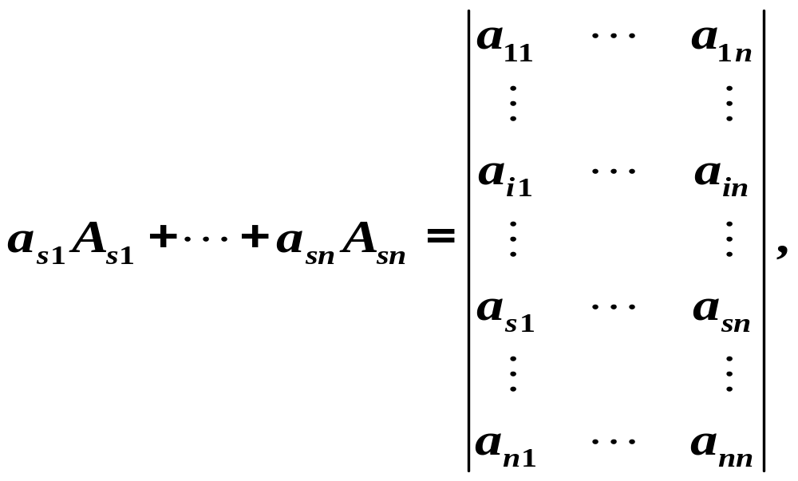
推论 行列式任一行(列)的元素与另一行(列)的对应元素的代数余子式乘积之和等于零，即
证

Slide 14




相同
同理

Slide 15
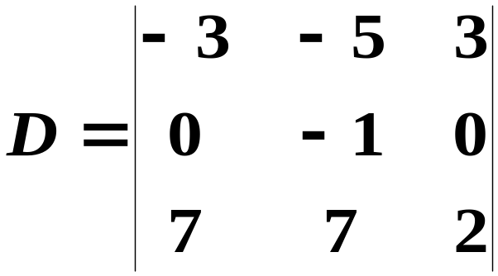
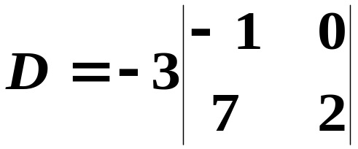
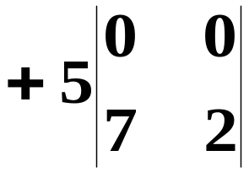
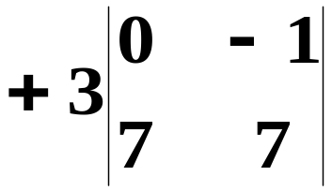

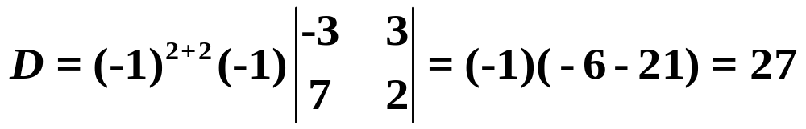
例1 计算行列式
解
法一：按第一行展开，得
法二：按第二行展开，得
基本规律：选取0最多的那行或者那列进行展开

Slide 16
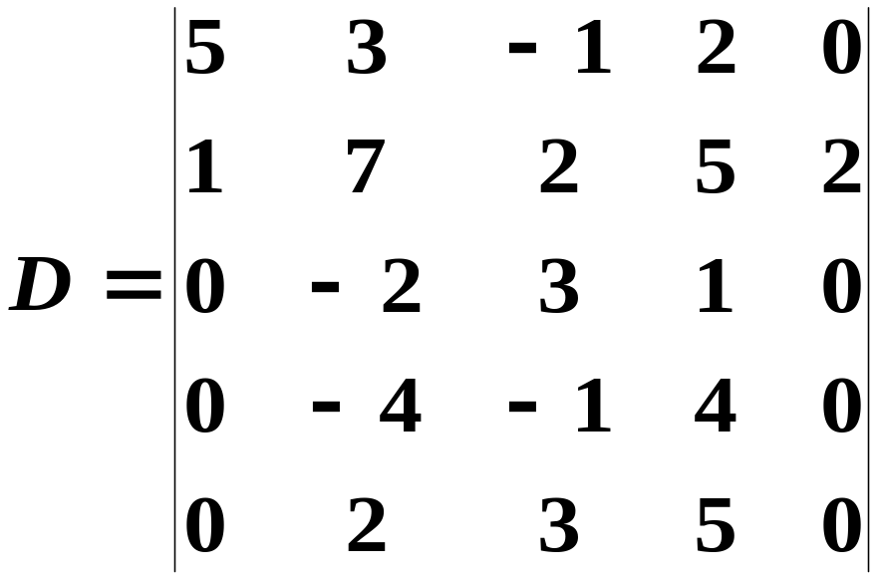
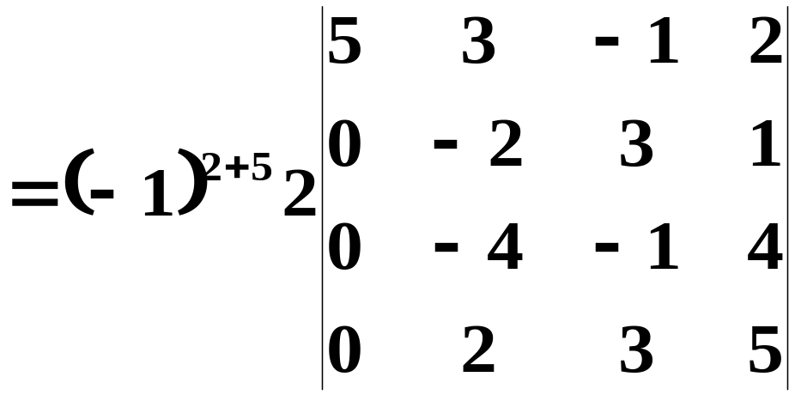
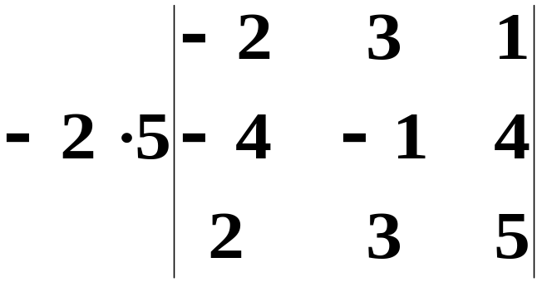

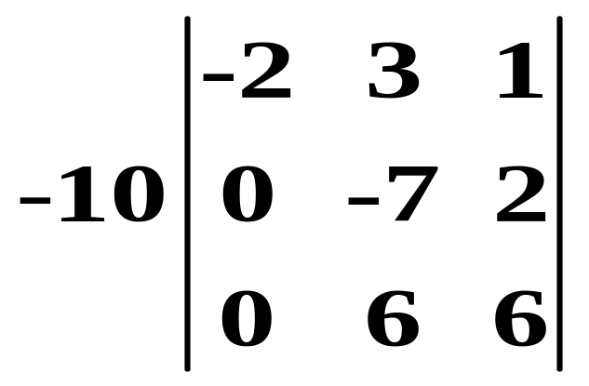

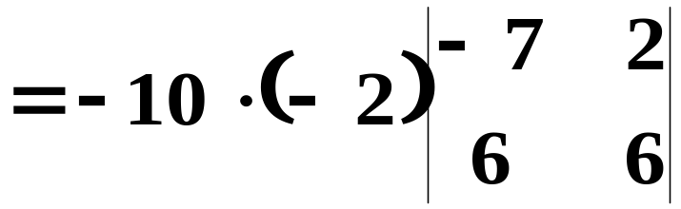

例2
解
=

Slide 17
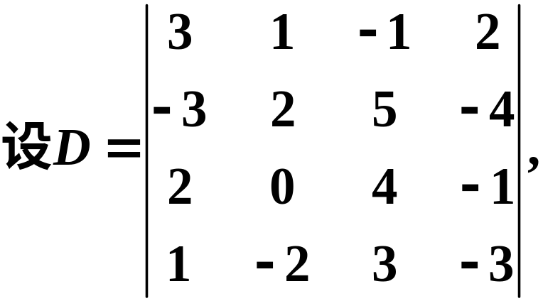
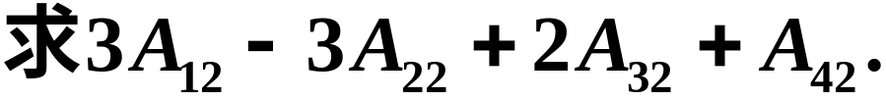

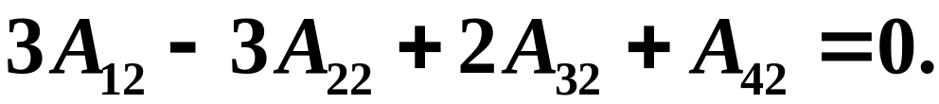
例3
解 所求式子的系数是第一列的元素, 而 是第二列的代数余子式, 由展开法则的推论得

Slide 18
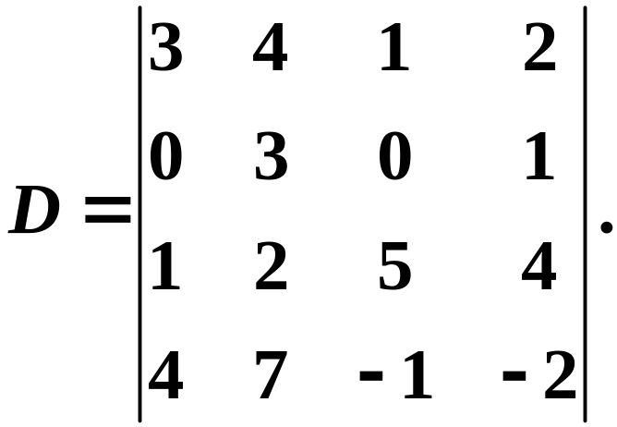
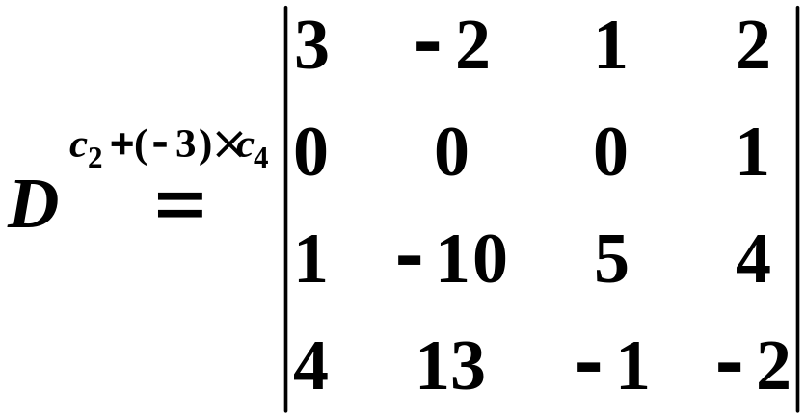



例4 计算行列式
解

Slide 19




例4 证明
证

Slide 20

可以证明，一般有

Slide 21



三、小结
1. 行列式按行（列）展开法则是把高阶行列式的计算化为低阶行列式计算的重要工具.

